Slide 1
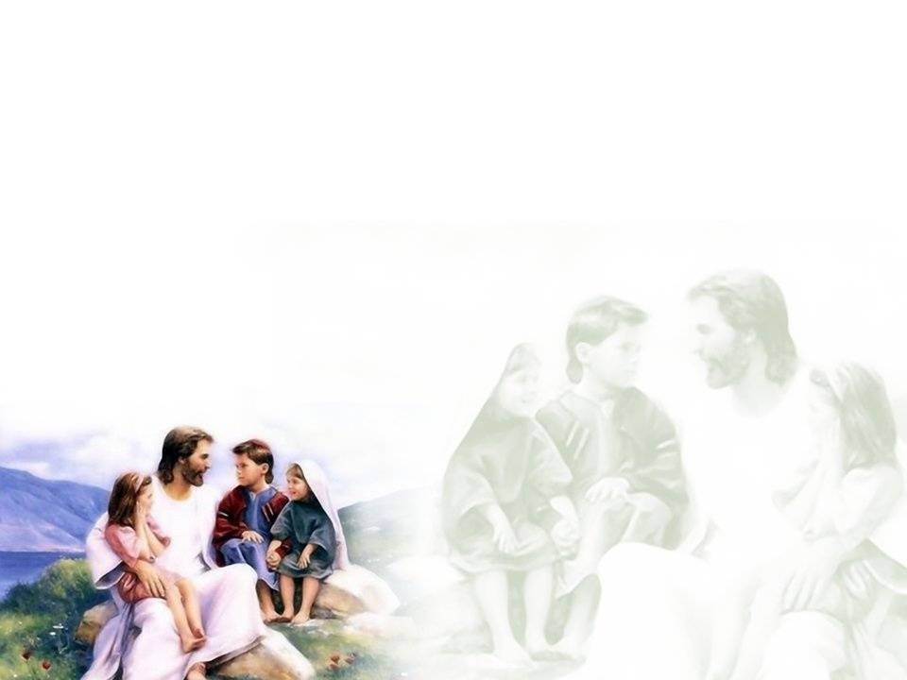
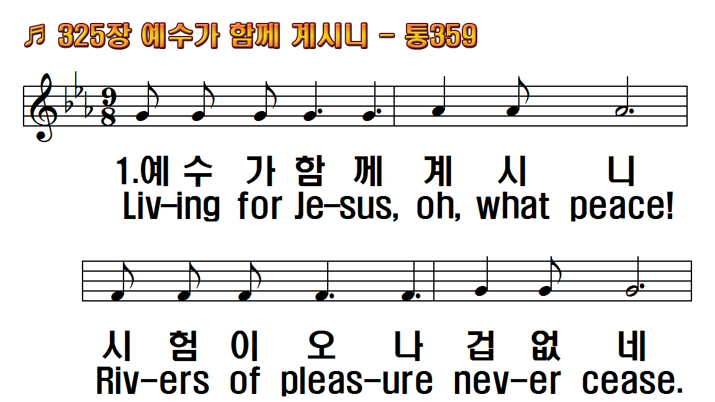
1.예수가 함께 계시니
2.이 세상사는 동안에
3.이 세상친구 없어도
4.주께서 심판하실 때
후.날마다 주를 섬기며
1.Living for Jesus, oh,
2.Living for Jesus, oh,
3.Living for Jesus,
4.Living for Jesus, till at
R.Help me to serve

Slide 2
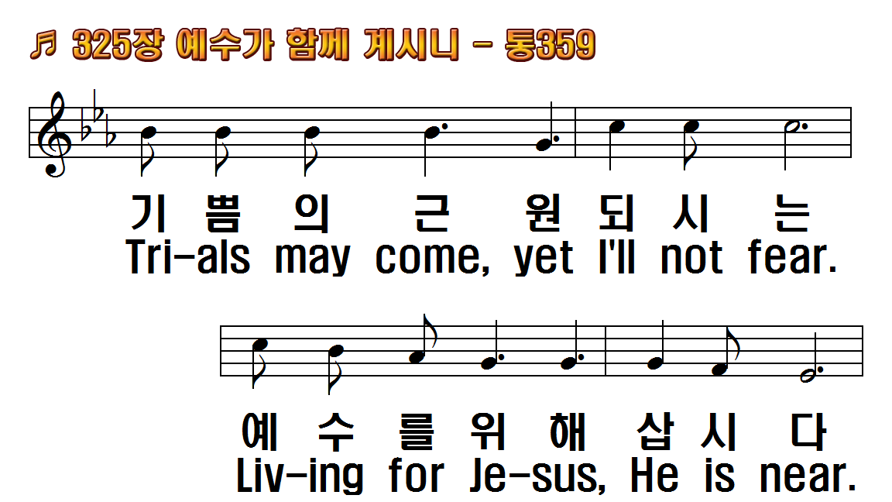
1.예수가 함께 계시니
2.이 세상사는 동안에
3.이 세상친구 없어도
4.주께서 심판하실 때
후.날마다 주를 섬기며
1.Living for Jesus, oh,
2.Living for Jesus, oh,
3.Living for Jesus,
4.Living for Jesus, till at
R.Help me to serve

Slide 3
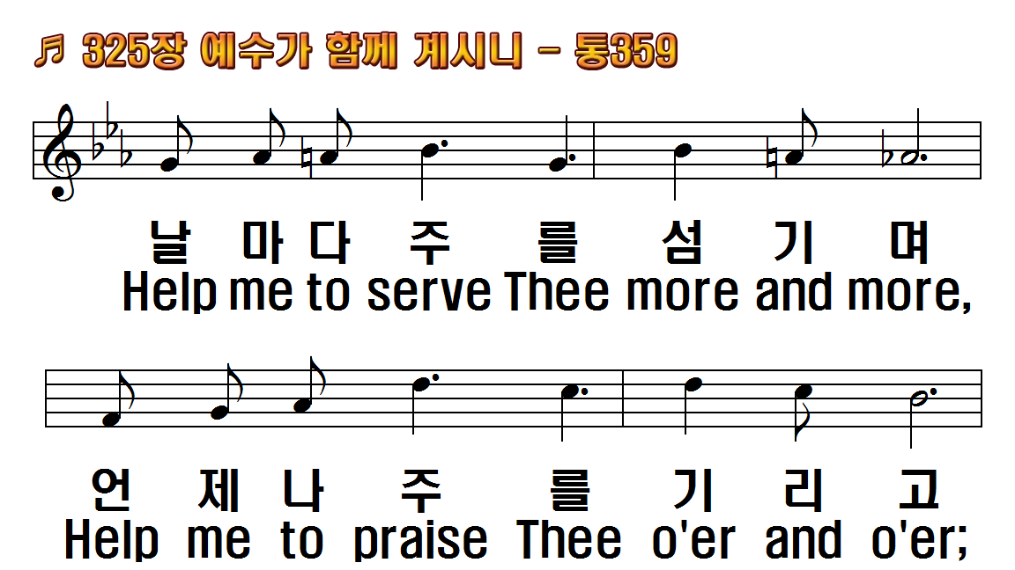
1.예수가 함께 계시니
2.이 세상사는 동안에
3.이 세상친구 없어도
4.주께서 심판하실 때
후.날마다 주를 섬기며
1.Living for Jesus, oh,
2.Living for Jesus, oh,
3.Living for Jesus,
4.Living for Jesus, till at
R.Help me to serve

Slide 4
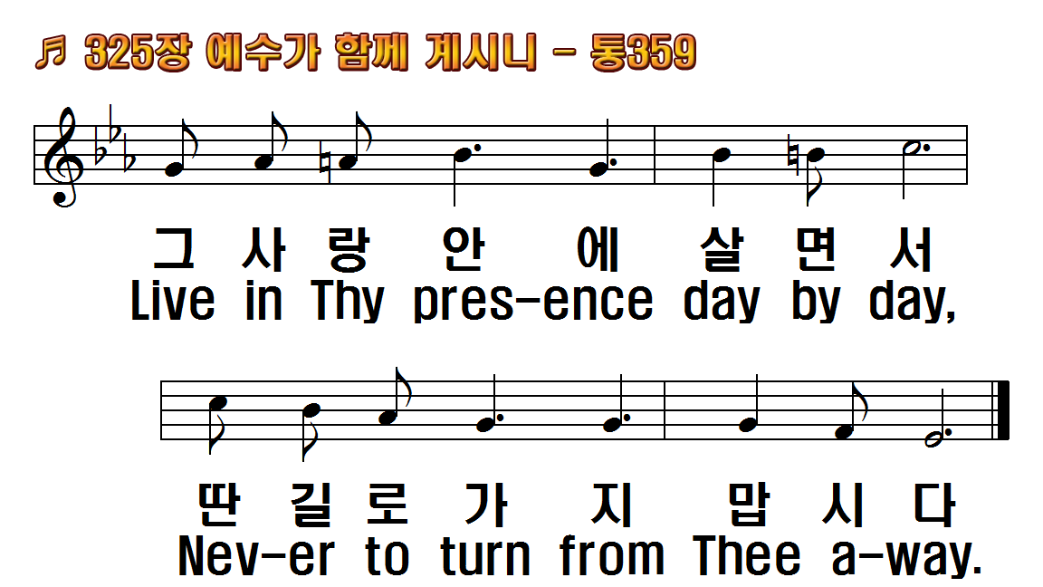
1.예수가 함께 계시니
2.이 세상사는 동안에
3.이 세상친구 없어도
4.주께서 심판하실 때
후.날마다 주를 섬기며
1.Living for Jesus, oh,
2.Living for Jesus, oh,
3.Living for Jesus,
4.Living for Jesus, till at
R.Help me to serve

Slide 5
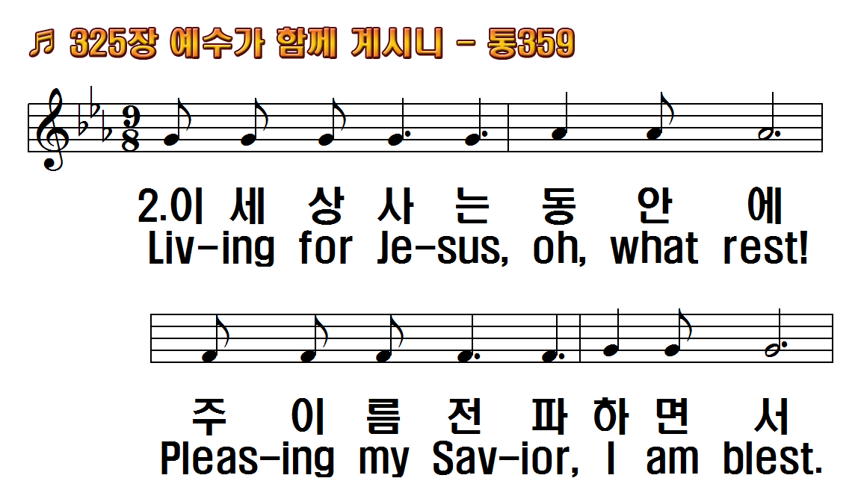
1.예수가 함께 계시니
2.이 세상사는 동안에
3.이 세상친구 없어도
4.주께서 심판하실 때
후.날마다 주를 섬기며
1.Living for Jesus, oh,
2.Living for Jesus, oh,
3.Living for Jesus,
4.Living for Jesus, till at
R.Help me to serve

Slide 6
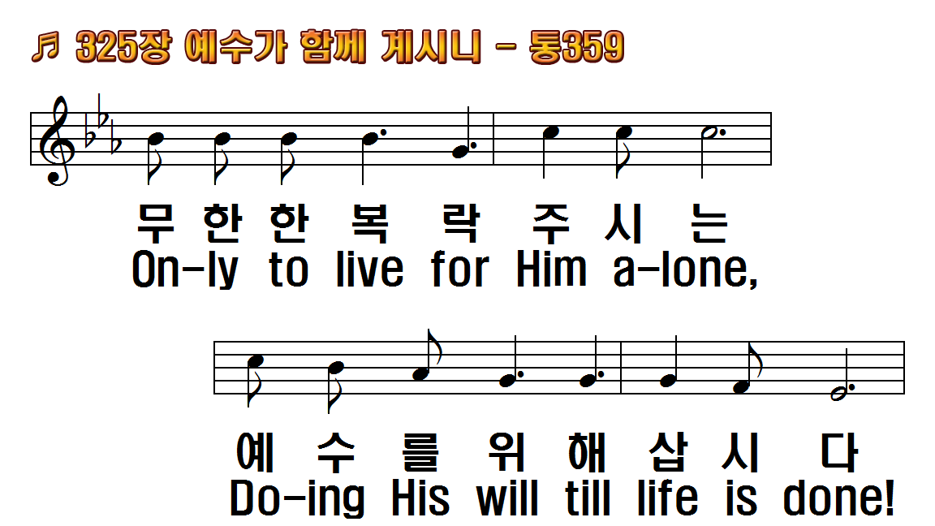
1.예수가 함께 계시니
2.이 세상사는 동안에
3.이 세상친구 없어도
4.주께서 심판하실 때
후.날마다 주를 섬기며
1.Living for Jesus, oh,
2.Living for Jesus, oh,
3.Living for Jesus,
4.Living for Jesus, till at
R.Help me to serve

Slide 7
1.예수가 함께 계시니
2.이 세상사는 동안에
3.이 세상친구 없어도
4.주께서 심판하실 때
후.날마다 주를 섬기며
1.Living for Jesus, oh,
2.Living for Jesus, oh,
3.Living for Jesus,
4.Living for Jesus, till at
R.Help me to serve

Slide 8
1.예수가 함께 계시니
2.이 세상사는 동안에
3.이 세상친구 없어도
4.주께서 심판하실 때
후.날마다 주를 섬기며
1.Living for Jesus, oh,
2.Living for Jesus, oh,
3.Living for Jesus,
4.Living for Jesus, till at
R.Help me to serve

Slide 9
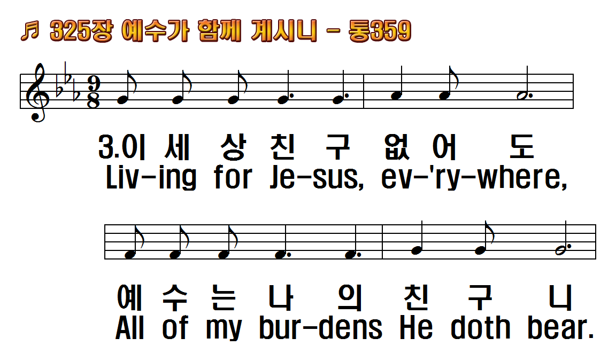
1.예수가 함께 계시니
2.이 세상사는 동안에
3.이 세상친구 없어도
4.주께서 심판하실 때
후.날마다 주를 섬기며
1.Living for Jesus, oh,
2.Living for Jesus, oh,
3.Living for Jesus,
4.Living for Jesus, till at
R.Help me to serve

Slide 10
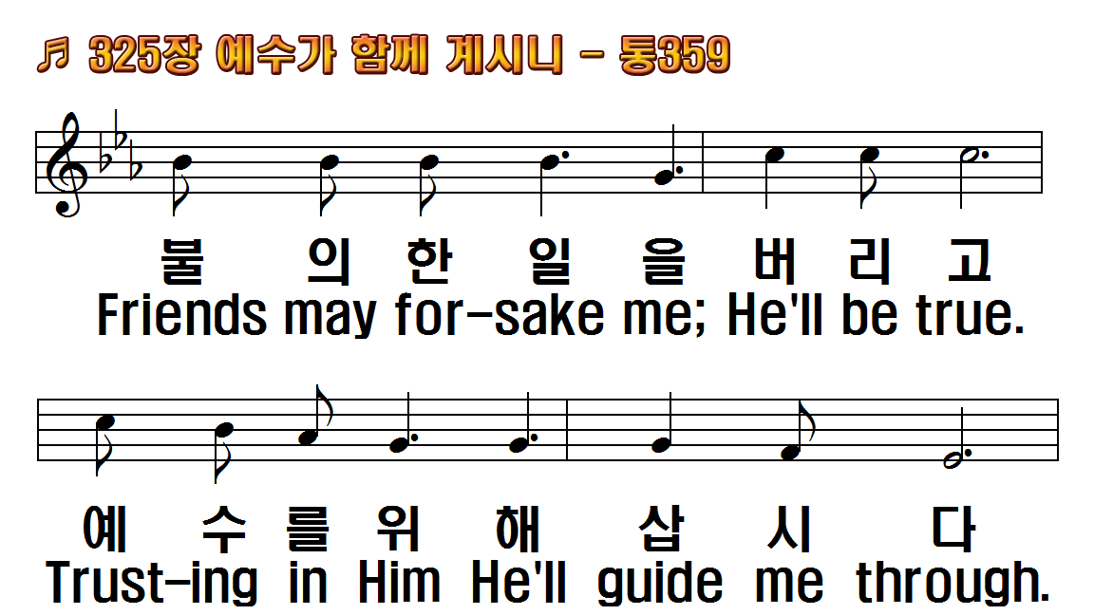
1.예수가 함께 계시니
2.이 세상사는 동안에
3.이 세상친구 없어도
4.주께서 심판하실 때
후.날마다 주를 섬기며
1.Living for Jesus, oh,
2.Living for Jesus, oh,
3.Living for Jesus,
4.Living for Jesus, till at
R.Help me to serve

Slide 11
1.예수가 함께 계시니
2.이 세상사는 동안에
3.이 세상친구 없어도
4.주께서 심판하실 때
후.날마다 주를 섬기며
1.Living for Jesus, oh,
2.Living for Jesus, oh,
3.Living for Jesus,
4.Living for Jesus, till at
R.Help me to serve

Slide 12
1.예수가 함께 계시니
2.이 세상사는 동안에
3.이 세상친구 없어도
4.주께서 심판하실 때
후.날마다 주를 섬기며
1.Living for Jesus, oh,
2.Living for Jesus, oh,
3.Living for Jesus,
4.Living for Jesus, till at
R.Help me to serve

Slide 13
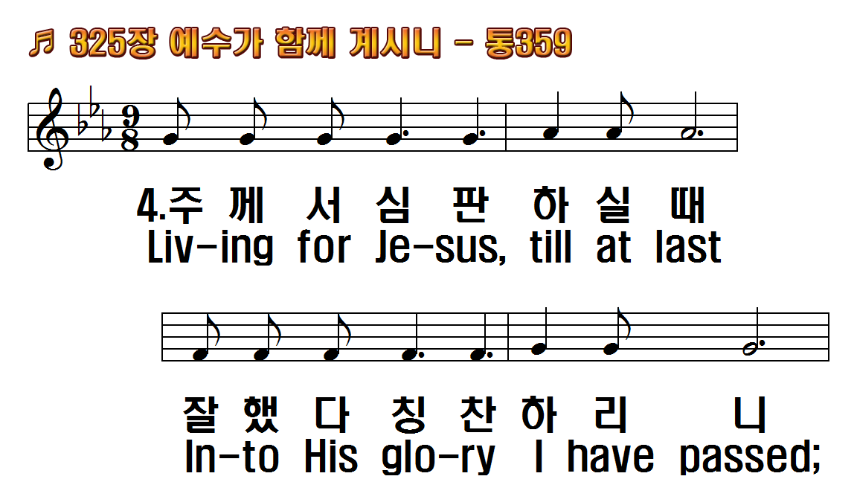
1.예수가 함께 계시니
2.이 세상사는 동안에
3.이 세상친구 없어도
4.주께서 심판하실 때
후.날마다 주를 섬기며
1.Living for Jesus, oh,
2.Living for Jesus, oh,
3.Living for Jesus,
4.Living for Jesus, till at
R.Help me to serve

Slide 14
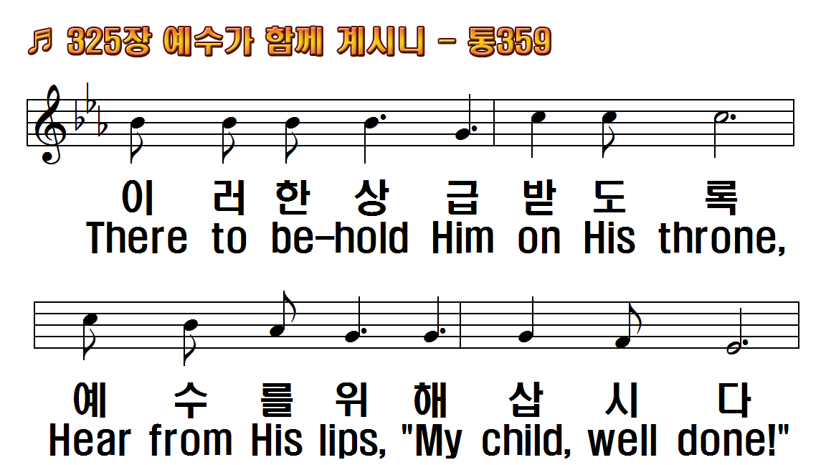
1.예수가 함께 계시니
2.이 세상사는 동안에
3.이 세상친구 없어도
4.주께서 심판하실 때
후.날마다 주를 섬기며
1.Living for Jesus, oh,
2.Living for Jesus, oh,
3.Living for Jesus,
4.Living for Jesus, till at
R.Help me to serve

Slide 15
1.예수가 함께 계시니
2.이 세상사는 동안에
3.이 세상친구 없어도
4.주께서 심판하실 때
후.날마다 주를 섬기며
1.Living for Jesus, oh,
2.Living for Jesus, oh,
3.Living for Jesus,
4.Living for Jesus, till at
R.Help me to serve

Slide 16
1.예수가 함께 계시니
2.이 세상사는 동안에
3.이 세상친구 없어도
4.주께서 심판하실 때
후.날마다 주를 섬기며
1.Living for Jesus, oh,
2.Living for Jesus, oh,
3.Living for Jesus,
4.Living for Jesus, till at
R.Help me to serve

Slide 17
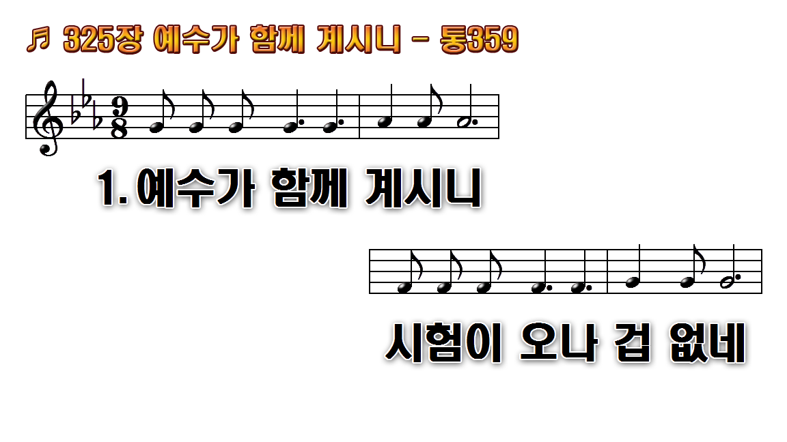
1.예수가 함께 계시니
2.이 세상사는 동안에 주
3.이 세상 친구 없어도
4.주께서 심판하실 때
후.날마다 주를 섬기며

Slide 18
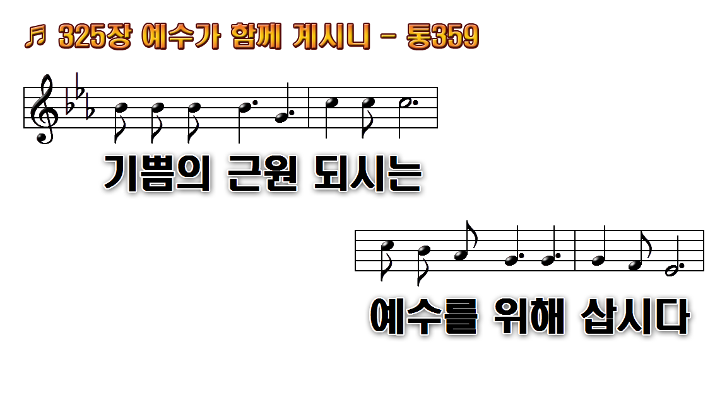
1.예수가 함께 계시니
2.이 세상사는 동안에 주
3.이 세상 친구 없어도
4.주께서 심판하실 때
후.날마다 주를 섬기며

Slide 19
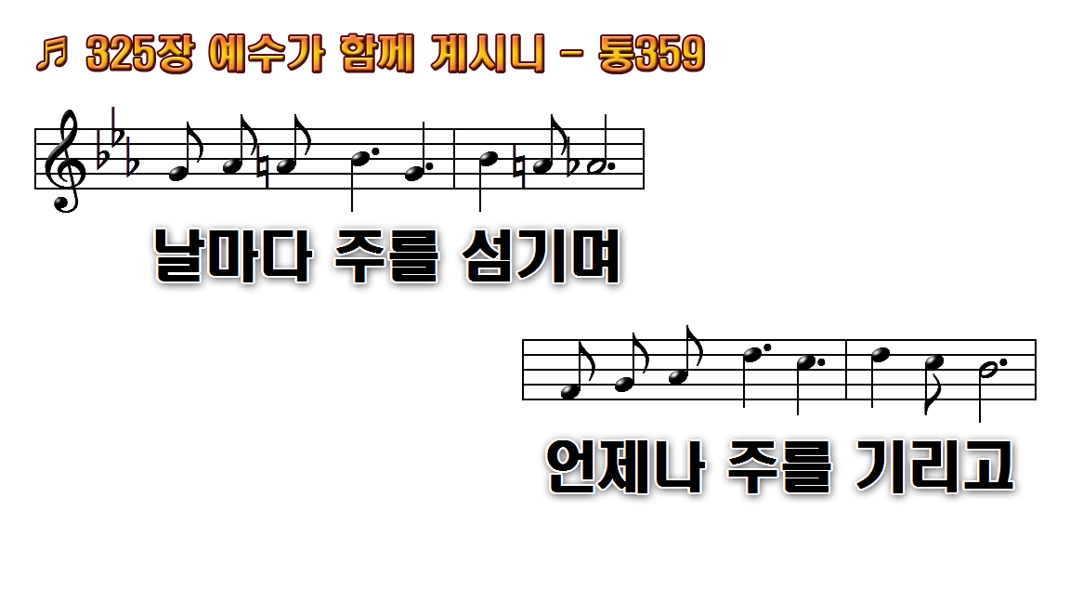
1.예수가 함께 계시니
2.이 세상사는 동안에 주
3.이 세상 친구 없어도
4.주께서 심판하실 때
후.날마다 주를 섬기며

Slide 20
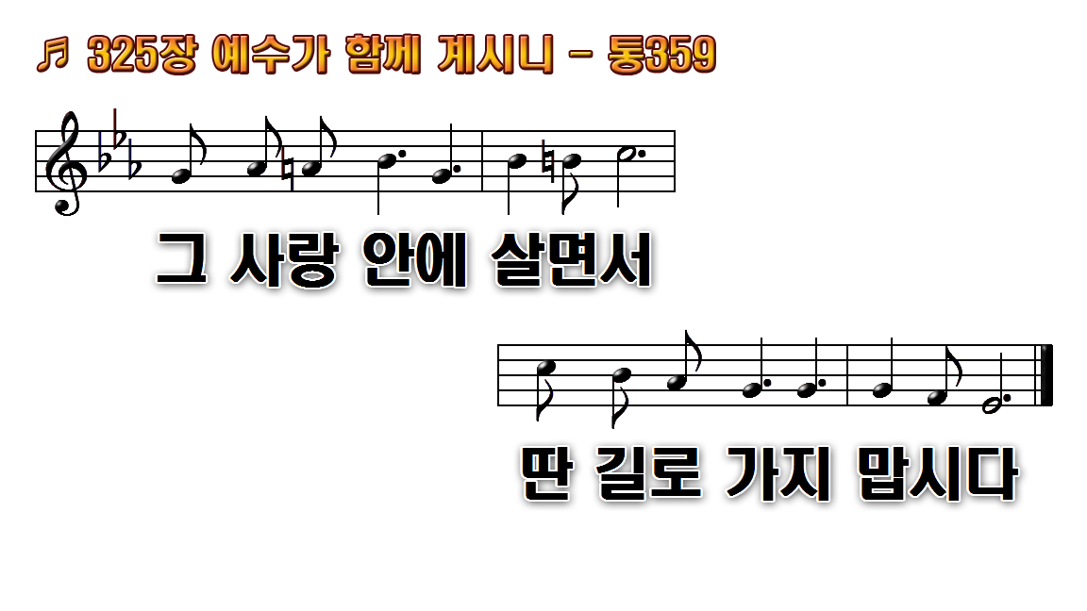
1.예수가 함께 계시니
2.이 세상사는 동안에 주
3.이 세상 친구 없어도
4.주께서 심판하실 때
후.날마다 주를 섬기며

Slide 21
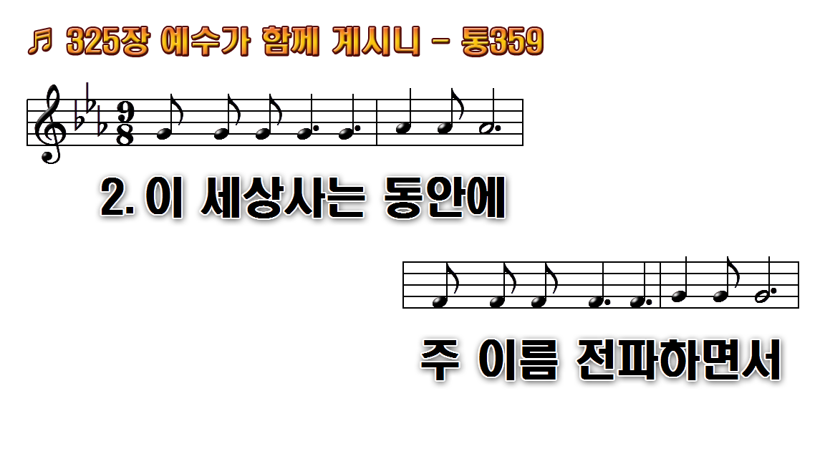
1.예수가 함께 계시니
2.이 세상사는 동안에 주
3.이 세상 친구 없어도
4.주께서 심판하실 때
후.날마다 주를 섬기며

Slide 22

1.예수가 함께 계시니
2.이 세상사는 동안에 주
3.이 세상 친구 없어도
4.주께서 심판하실 때
후.날마다 주를 섬기며

Slide 23
1.예수가 함께 계시니
2.이 세상사는 동안에 주
3.이 세상 친구 없어도
4.주께서 심판하실 때
후.날마다 주를 섬기며

Slide 24
1.예수가 함께 계시니
2.이 세상사는 동안에 주
3.이 세상 친구 없어도
4.주께서 심판하실 때
후.날마다 주를 섬기며

Slide 25
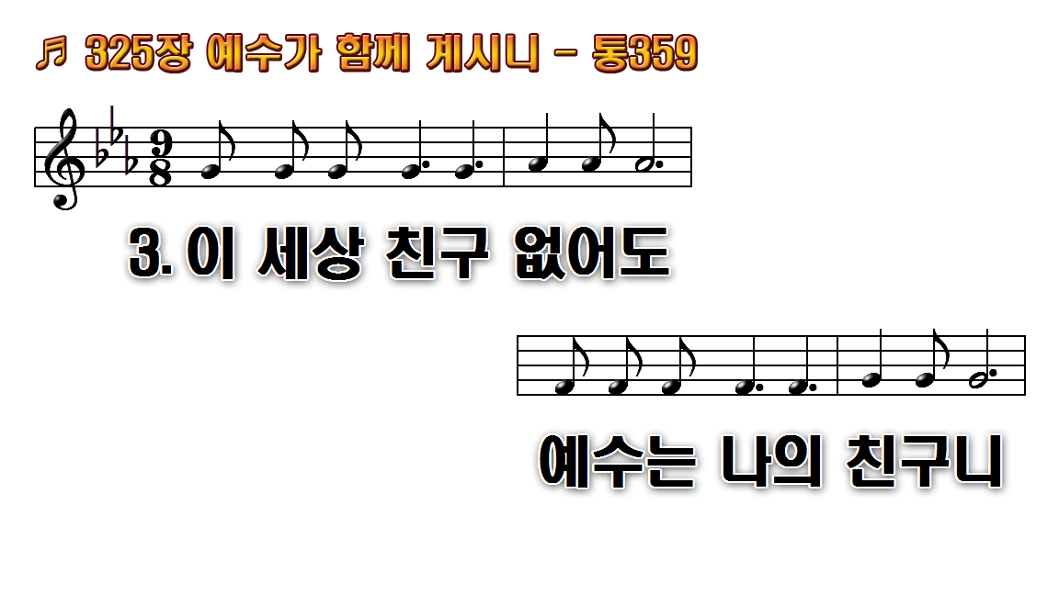
1.예수가 함께 계시니
2.이 세상사는 동안에 주
3.이 세상 친구 없어도
4.주께서 심판하실 때
후.날마다 주를 섬기며

Slide 26

1.예수가 함께 계시니
2.이 세상사는 동안에 주
3.이 세상 친구 없어도
4.주께서 심판하실 때
후.날마다 주를 섬기며

Slide 27
1.예수가 함께 계시니
2.이 세상사는 동안에 주
3.이 세상 친구 없어도
4.주께서 심판하실 때
후.날마다 주를 섬기며

Slide 28
1.예수가 함께 계시니
2.이 세상사는 동안에 주
3.이 세상 친구 없어도
4.주께서 심판하실 때
후.날마다 주를 섬기며

Slide 29

1.예수가 함께 계시니
2.이 세상사는 동안에 주
3.이 세상 친구 없어도
4.주께서 심판하실 때
후.날마다 주를 섬기며

Slide 30

1.예수가 함께 계시니
2.이 세상사는 동안에 주
3.이 세상 친구 없어도
4.주께서 심판하실 때
후.날마다 주를 섬기며

Slide 31
1.예수가 함께 계시니
2.이 세상사는 동안에 주
3.이 세상 친구 없어도
4.주께서 심판하실 때
후.날마다 주를 섬기며

Slide 32
1.예수가 함께 계시니
2.이 세상사는 동안에 주
3.이 세상 친구 없어도
4.주께서 심판하실 때
후.날마다 주를 섬기며

